Slide 1



DESARROLLO DE UN MERCADO DE DATOS PARA EL MOVIEMIENTO DE ESTUDIANTES EN EL SISTEMA DE GESTION ACADEMICA XAUCE AKADEMOS PARA EL MINED
Autor: Joel Alejandro Valdespino Matos
Tutores:
Ing. Alenys Rivero Nápoles
MsC. Juana Elena

Slide 2
Informatización en Cuba

Slide 3


Centro de Tecnologías para la Formación

Slide 4
PROBLEMA A RESOLVER
¿Cómo almacenar información estadística sobre el movimiento de estudiantes en el Sistema de Gestión Académica XAUCE AKADEMOS para el MINED?

Slide 5
OBJETO DE ESTUDIO
Almacenamiento de información estadística en sistemas informáticos.
CAMPO DE ACCION
Almacenamiento de la información estadística del movimiento de estudiantes.

Slide 6
OBJETIVO GENERAL
Construir un mercado de datos para almacenar información estadística sobre el movimiento de estudiantes en el Sistema de Gestión Académica XAUCE AKADEMOS para el MINED.

Slide 7
OBJETIVOS ESPECIFICOS
1.Analizar del marco teórico-metodológico para el desarrollo de Mercados de Datos.
2.Analizar los sistemas de almacenamiento de datos utilizados por XAUCE AKADEMOS.
3.Establecer los requisitos para el desarrollo del Mercado de Datos.

Slide 8
OBJETIVOS ESPECIFICOS
4.Diseñar un Mercado de Datos para almacenar información estadística sobre XAUCE.
5.Implementar un Mercado de Datos para almacenar información del movimiento estudiantil en XAUCE.
6.Realizar las pruebas pertinentes a la solución propuesta.

Slide 9
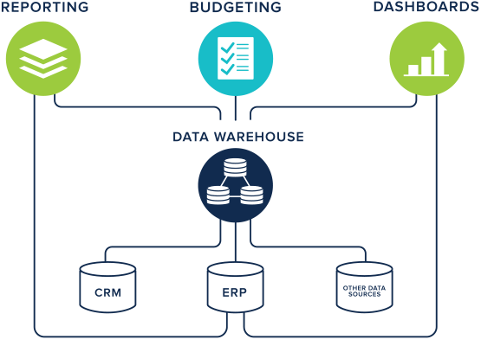
Almacen y Mercado de Datos
MERCADO DE DATOS

Slide 10
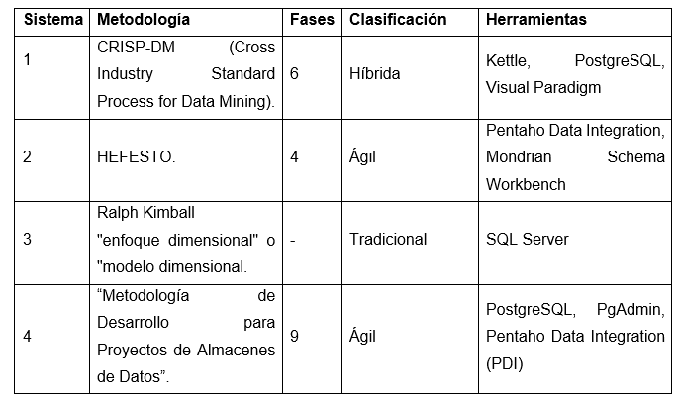
Comparación de los Sistemas Homólogos
SISTEMAS HOMOLOGOS

Slide 11

Metodología de Desarrollo
HEFESTO

Slide 12


Tecnologías y Herramientas
Modelado de Diagramas
UML v2.5
Visual Paradigm v8.0
TECNOLOGÍAS Y HERRAMIENTAS

Slide 13




Tecnologías y Herramientas
Proceso de Extracción Transformaciones y Carga
Pentaho v9.3
Visual Studio Code v1.86.1
Python v3.11
Postgre SQL v15
TECNOLOGÍAS Y HERRAMIENTAS

Slide 14


Tecnologías y Herramientas
Visualización
Herramienta de Prueba
Grafana v10.1.4.0
JMeter v3.3
TECNOLOGÍAS Y HERRAMIENTAS

Slide 15
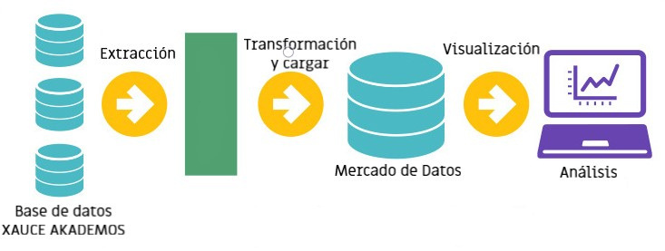
Propuesta de Solución
PROPUESTA DE SOLUCION

Slide 16
Preguntas de negocio
MOVIMIENTO DE ESTUDIANTES
·¿Cuántas altas, por motivo, se han registrado en un periodo de tiempo determinado?
·¿Cuántas bajas, por motivo, se han registrado en un periodo de tiempo determinado?
·¿Cuántas otras bajas, por motivo, se han registrado en un periodo de tiempo determinado?
·¿Cuántos graduados o egresado se han registrado en un periodo de tiempo determinado?
PREGUNTAS

Slide 17
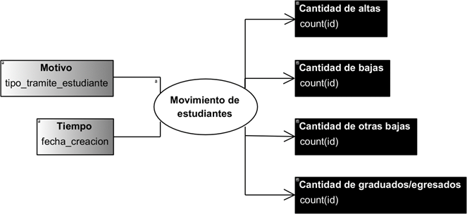
Modelo Conceptual
MODELO

Slide 18
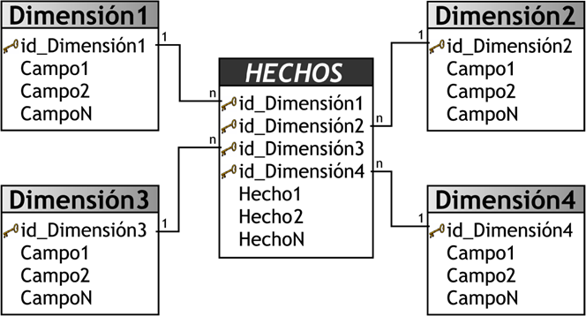
Tipología
ESQUEMA EN ESTRELLA

Slide 19
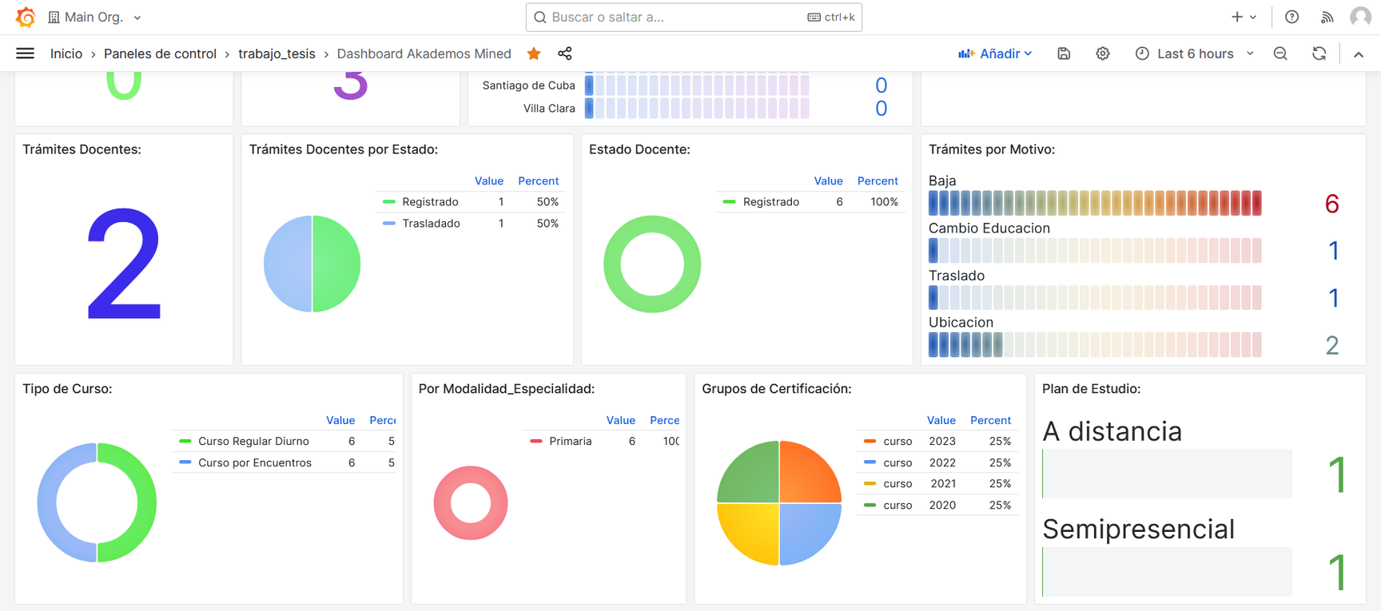
Prototipo de Interfáz Gráfica
PROTOTIPO

Slide 20
Estrategia de Pruebas
Pruebas de Integridad Referencial
Pruebas de Carga
Pruebas de Estrés
Pruebas de Regresión
Pruebas de Aceptación
PRUEBAS

Slide 21
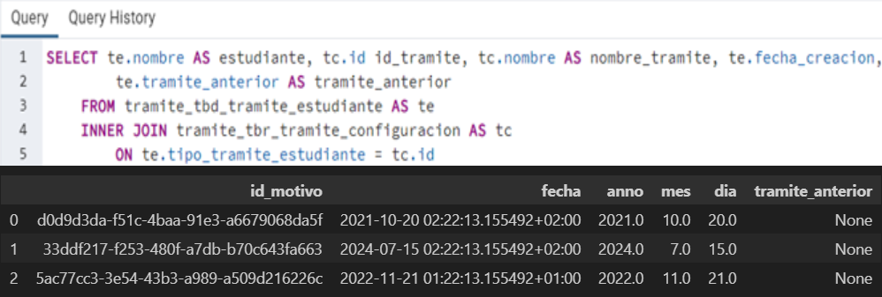
Pruebas de Integridad Referencial
PRUEBAS

Slide 22
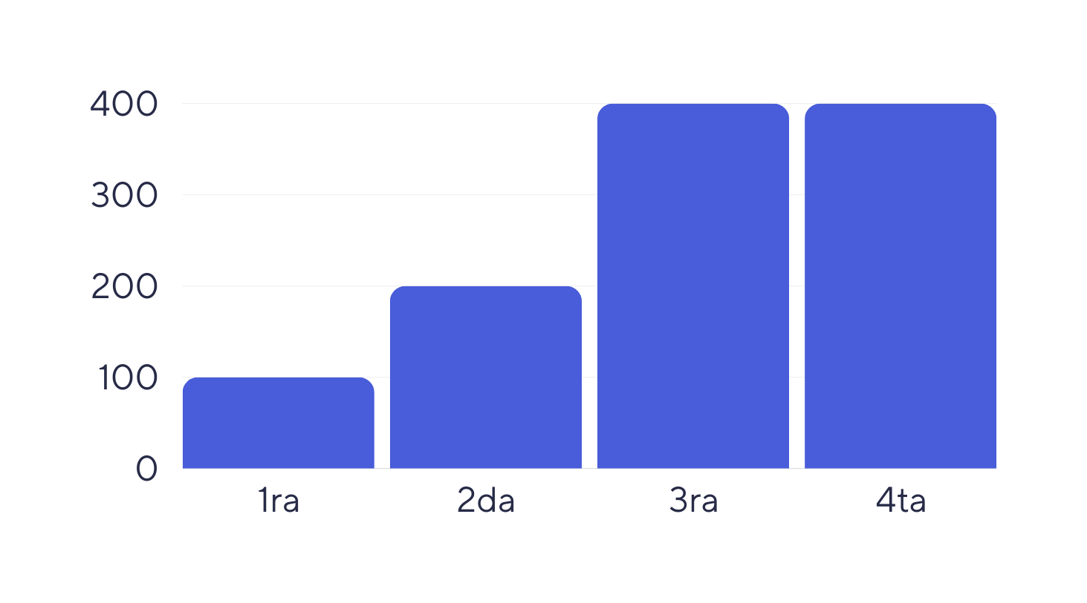
Pruebas de Carga y Estrés
PRUEBAS

Slide 23
Conclusiones
·Se escogió la metodología Hefesto para guiar el proceso debido a su características y facilidad de implementación. Asimismo, se mencionan y analizan las herramientas y tecnologías empleadas en el desarrollo de esta investigación. Lo cual permitió definir el ambiente tecnológico, manteniendo la simetría entre la solución propuesta y el sistema XAUCE-AKADEMOS, sentando las bases para la ejecución de la solución propuesta en la investigación.
CONCLUSIONES

Slide 24
Conclusiones
El análisis de requerimientos facilitó la recopilación precisa de los requisitos del cliente, posibilitando que las necesidades sean atendidas desde el inicio.
·La comprensión de los sistemas transaccionales existentes, estructura, contenido y flujo de datos, facilitó la identificación de fuentes de datos relevantes para el Modelo de Datos, asegurando que toda la información necesaria esté disponible.
CONCLUSIONES

Slide 25
Conclusiones
·Además, se estableció una estrategia de pruebas que propició que se realizara una entrega al cliente con un software de calidad. Como resultado de la entrega de dicho software el cliente emitió una carta de aceptación que avala el correcto funcionamiento de la propuesta de solución.
CONCLUSIONES

Slide 26
DESARROLLO DE UN MERCADO DE DATOS PARA EL MOVIEMIENTO DE ESTUDIANTES EN EL SISTEMA DE GESTION ACADEMICA XAUCE AKADEMOS PARA EL MINED
Autor: Joel Alejandro Valdespino Matos
Tutores:
Ing. Alenys Rivero Nápoles
MsC. Juana Elena

